Slide 1
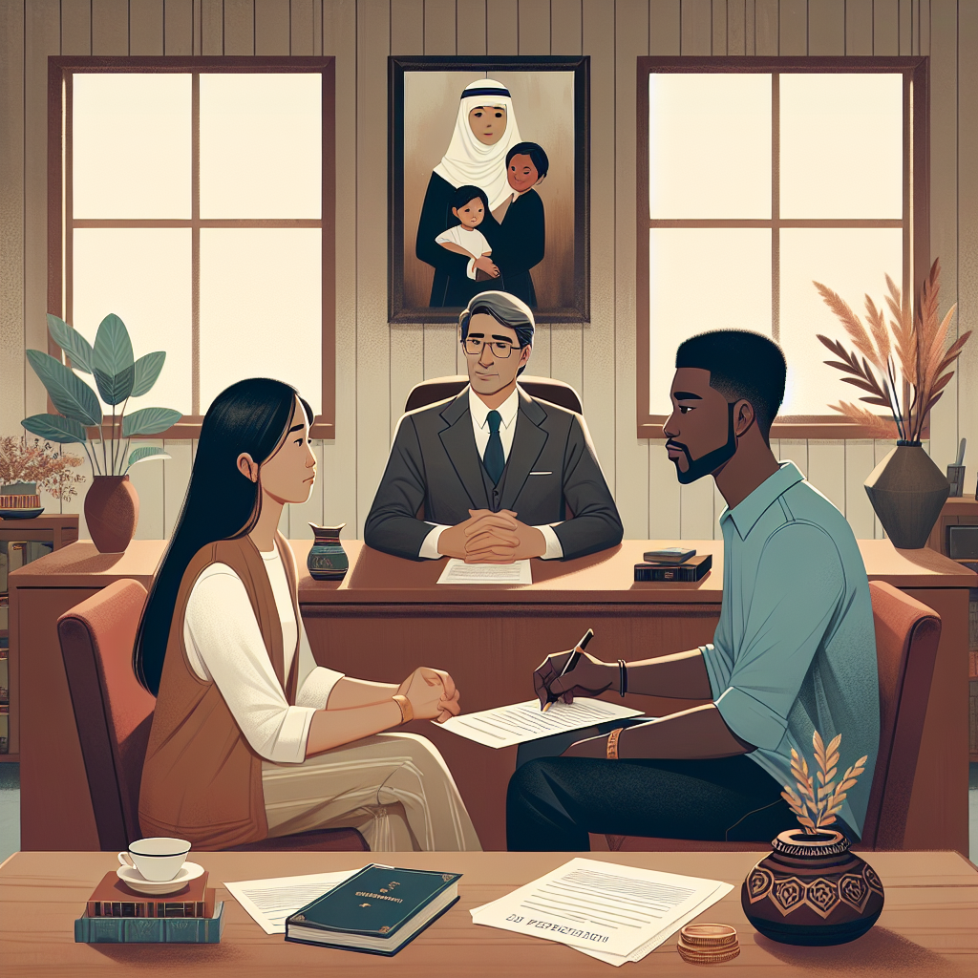
Как развестить с женой
Крайне важно в такой ситуации обсудить все нюансы развода, поделить общие вещи и решить вопрос о детях, чтобы процесс прошел спокойно и без лишних конфликтов. Сам по себе развод - это серьезное событие, поэтому лучше всего проконсультироваться с адвокатом, чтобы учесть все аспекты развода с точки зрения закона. Важно сохранить спокойствие и уважительное отношение друг к другу, чтобы сохранить хорошие отношения после развода, особенно если у вас есть общие дети.

